Slide 1
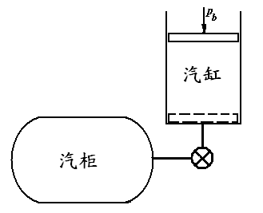
A423277
如图所示，汽柜和气缸经阀门相连接，汽柜与汽缸壁面均绝热，汽柜内有0.5 kg，2.0 MPa，370℃的水蒸气。开始时活塞静止在气缸底部，阀门逐渐打开后，蒸汽缓慢地进入气缸，气缸中的蒸汽始终保持0.7 MPa的压力，推动活塞上升。当汽柜中压力降到与气缸中的蒸汽压力相
等时立即关闭阀门，分别求
出汽柜和气缸中蒸汽的终态
温度。

Slide 2

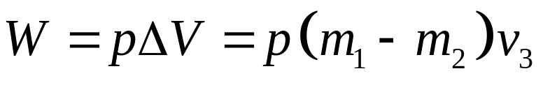
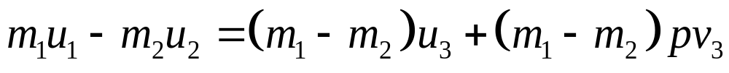
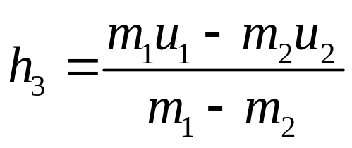
解
取全部蒸汽为系统——闭口系
流入= 0；流出=W ；内部储能增量= Δ U
设汽柜内蒸汽的初、终态为1、2，汽缸内汽体终态为3
如何确定状态2蒸汽的参数？
利用放气过程的特性！

Slide 3
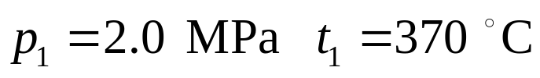


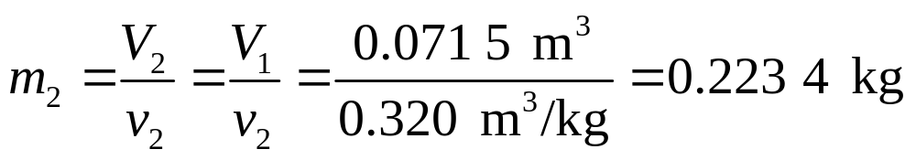
查h-s图
查h-s图
求得：

Slide 4
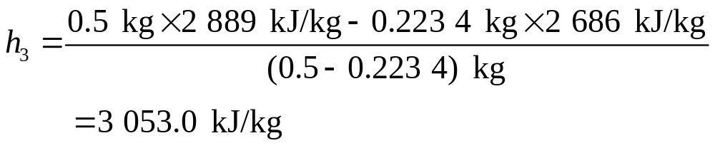

由
查图表求得 t₃ = 297 ℃
返回

Slide 5
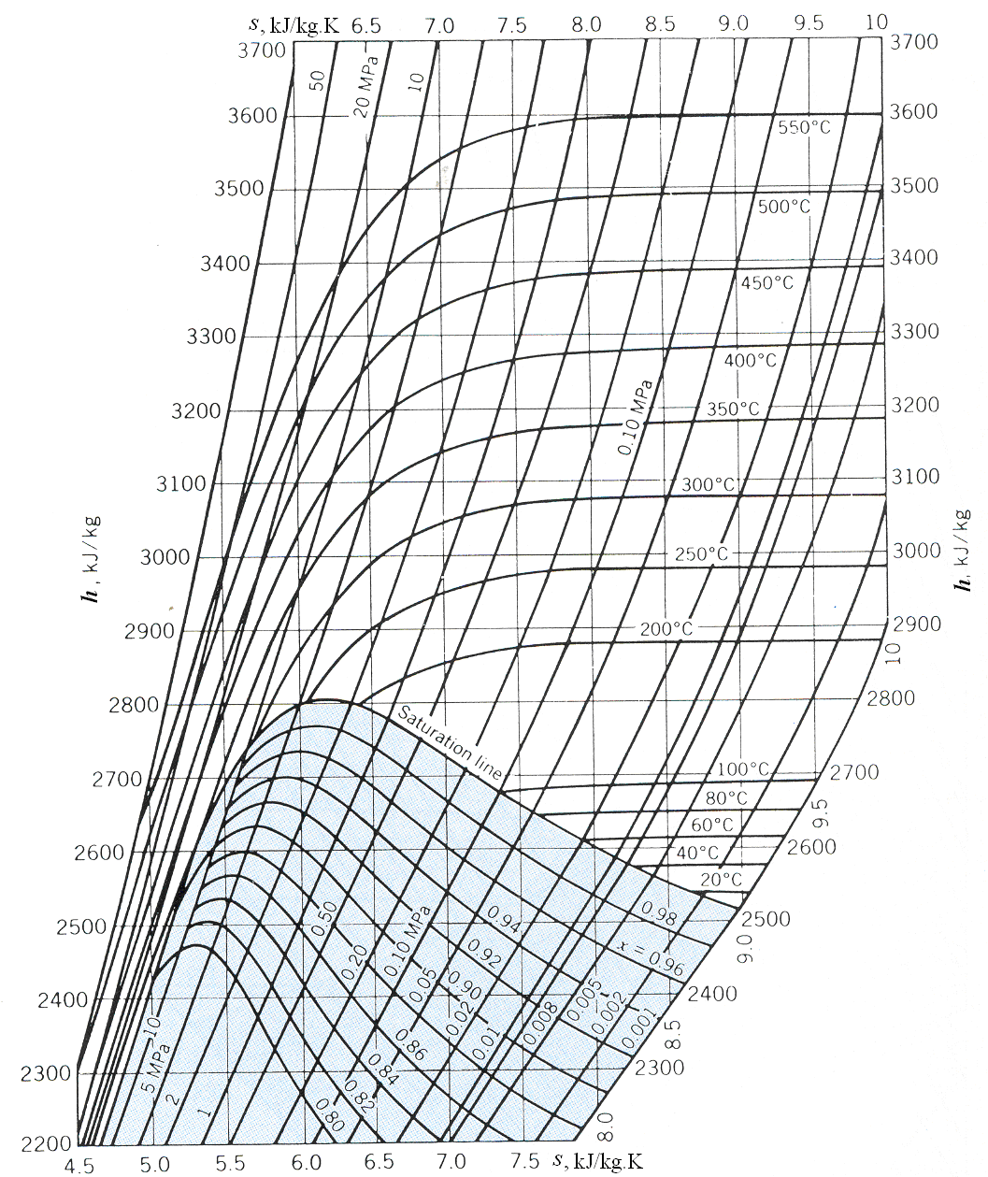
.
.
1
.
.
.
2
.

